Slide 1
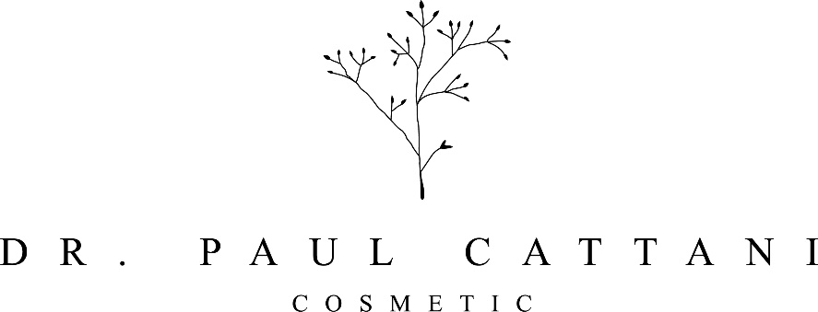
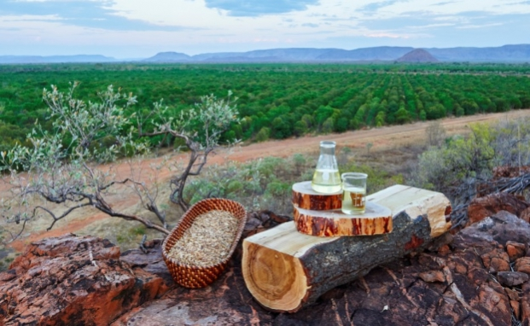
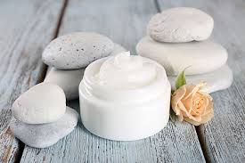
Erfolgreich
mit
Dr. Cattani Cosmetic
Intensivschulung für
Fachleute
Seit 1919
Als Pionier werden bei Dr. Cattani Herbaceutical alle Produkte seit 1919 in hauseigener Produktion in Schweizer Qualität, stets frisch aus den besten verfügbaren Rohstoffen hergestellt. Stets fliessen neue Erkenntnisse der Verarbeitung, der nachhaltigen Verpackung ein. Für die Herstellung verwenden wir zum nur die besten Rohstoffe aus. Überzeugen Sie sich von der Wirksamkeit der Natur! Wir sind davon überzeugt, dass auch Sie mit unseren Produkten zufrieden sein werden – so wie alle unsere bisherigen Kunden.
​
Kursort
HBK
Barmbeker Str. 6A
223303 Hamburg
https://www.die-hbk.de
Weiter Informationen und Anmeldung
www.dr-cattani-cosmetic.ch
Durchgeführt von
Dr. Cattani Herbaceutical
Felmismoosweg 1
6048 Horw
Tel +41 41 552 02 54
info@dr-cattani-cosmetic.ch
Gesicht
Haar
Hände
Körper
Dusche

Slide 2
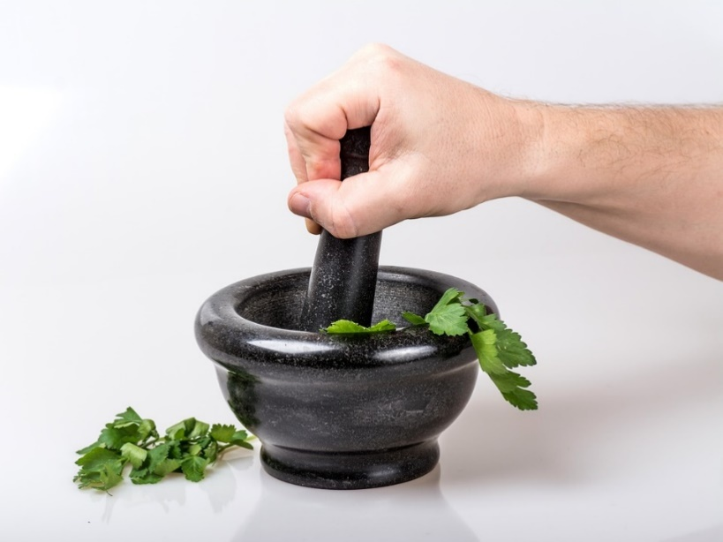
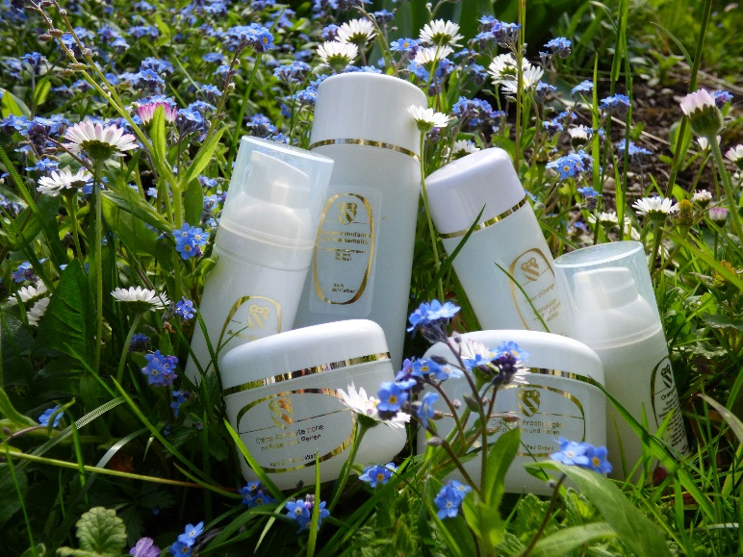
Kurstag
Heilpflanzen der Dr. Cattani Cosmetic
Hier erfahren Sie alles über die Heilpflanzen die in den Dr. Cattani Produkten verwendet werden. Warum gerade diese Pflanzen ausgewählt wurden, deren Anbau und Verarbeitung um die höchste Wirksamkeit zu garantieren.
Kurskalender
.
2. Kurstag
Die Rohstoffe der Dr. Cattani Cosmetic
Sie lernen an diesem Tag die Rohstoffe und deren Einsatz in der Dr. Cattani Cosmetic kennen und damit verbunden die Ansprüche an Naturkosmetik.
3. Kurstag
Die Produkte der Dr. Cattani Cosmetic
Sie lernen alle Dr. Cattani Cosmetic kennen und verstehen es diese richtig gemäss dem Hautbild und Jahreszeit zu empfehlen .
Samstag: 1. Oktober 2022
Sonntag: 2. Oktober 2022
Montag: 3. Oktober 2022
Jeweils von 09.00 – 17. 00 Uhr
Anmeldung
info@dr-cattani-cosmetic.de
Die Kurskosten betragen EUR 200,00 pro Tag und Person
Es wird Ihnen ein Starterkit im Werte von Euro 100,00 geschenkt
Euro 200.00 pro Tag und TeilnehmerIn
3 Tage Intensivseminar
Oktober 2022
Heilpflanzen der Dr.
Cattani Cosmetic
Oktober 2022
Rohstoffe der
Dr. Cattani Cosmetic
Oktober 2022
Produkte der Dr. Cattani
Cosmetic
Die Tage sind einzeln buchbar, Sie erhalten ein Zertifikat
Für alle 3 Tage erhalten Sie das Diplom der Dr. Cattani
Gerne zeigen wir Ihnen die faszinierende Natur und deren Möglichkeiten auf.
Wir freuen uns auf 3 spannende Tage mit Ihnen
Sollte wider Erwarten der Kurs nicht vor Ort stattfinden können, wird dieser live über Zoom durchgeführt und vorab erhalten Sie alle Unterlagen und Utensilien per Post nach Hause zugestellt.
Somit ist eine Durchführung garantiert.

